Slide 1
Meine Homepage:
Herzlich willkommen!
www.rogerliebi.ch
Veranstaltungskalender
Skripte zum Downloaden
Shop: Kassetten, Bücher
etc.

Slide 2
Vorträge:
Herzlich willkommen!
www.sermon-online.de
➔ “Roger Liebi”
Gratisdownload von
über 400 Vortrags-Files

Slide 3
Urheberrechtlicher Hinweis
Die vorliegende PPP von Roger Liebi darf für öffentliche und private Zwecke wieder verwendet werden.
Die Bilder sind entweder Eigentum des Autors, urheberrechtlich frei oder lizenziert.
Die vorliegenden Lizenzangaben dürfen nicht entfernt werden.

Slide 4
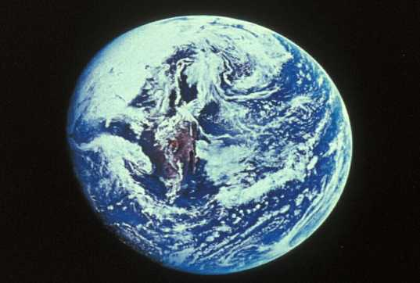
Ist die Erde
ein junger
Planet ?
NASA

Slide 5
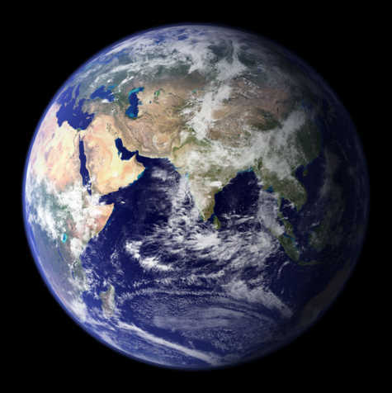
Bibel
~yhi_l{a/ ar"äB' tyviÞarEB.
`#r<a'(h' taeîw> ~yIm:ßV'h; taeî
1Mo 1,1: Im Anfang schuf Gott
den Himmel und die Erde.

Slide 6
Evolution
NASA
4,7 Milliarden Jahre

Slide 7
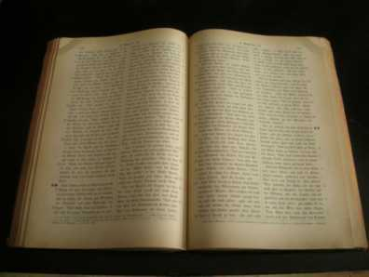
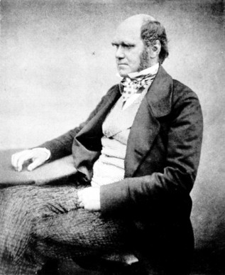
Schöpfung und Evolution: UNVEREINBARE GEGENSÄTZE!
FB
RL
Bibel
Evolution
Gottes Wort
Charles Darwin (1809-1881)

Slide 8
Schöpfung und Evolution: UNVEREINBARE GEGENSÄTZE!
FB
RL
Bibel
Evolution
Jahrtausende
und nicht Jahrmilliarden
Jahrmilliarden
und nicht Jahrtausende

Slide 9
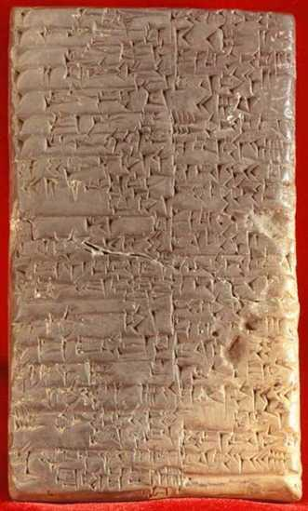
Vorgeschichte // Geschichte
FB/US
Die Geschichte beginnt mit den Ereignissen, die durch archäologisch aufgefundene schriftliche Quellen klar belegt ist.
Die Geschichte des Nahen Ostens kommt im 3. Jahrtausend v. Chr. aus dem Nebel der Vorgeschichte heraus.

Slide 10
Vorgeschichte // Geschichte
FB/US
Die Geschichte beginnt mit den Ereignissen, die durch archäologisch aufgefundene schriftliche Quellen belegt ist.
Die Geschichte der Römer, Griechen und der Germanen kommt im 1. Jahrtausend v. Chr. aus dem Nebel der Vorgeschichte heraus.

Slide 11
Vorgeschichte // Geschichte
FB/US
Die Geschichte beginnt mit den Ereignissen, die durch archäologisch aufgefundene schriftliche Quellen belegt ist.
Die Geschichte der amerikanischen Indianer kommt erst ab 1492 n. Chr. (Kolumbus entdeckt Amerika) aus dem Nebel der Vorgeschichte heraus.

Slide 12
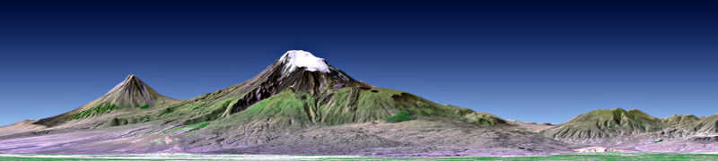
Von Noah bis Abraham (1Mo 11)
NASA
3. Jahrtausend v. Chr.
Das Gebirge Ararat
1. Sem 102 + 500 = 600
2. Arpakschad 35 + 403 = 438
3. Schelach 30 + 403 = 433
4. Eber 34 + 430 = 464
5. Peleg 30 + 209 = 239
6. Reghu 32 + 207 = 239
7. Serug 30 + 200 = 230
8. Nahor 29 + 119 = 148
9. Tarah 70 + 135 = 205
10. Abraham 100 + 75 = 175

Slide 13
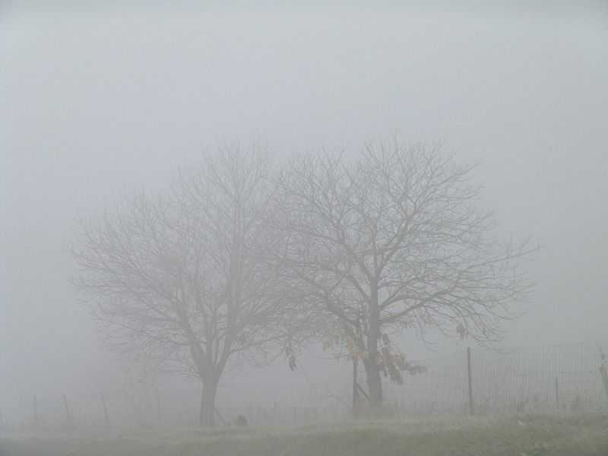
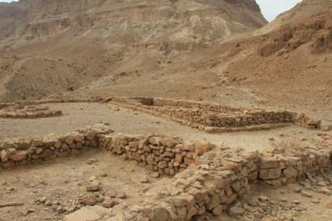
Vorgeschichte - Prähistorie
Die „Vorgeschichte“ beschäftigt sich mit der Zeitspanne vor der „Geschichte“. Ihre Grundlage besteht aus archäologischen, geologischen und astronomischen Objekten.
RL
Chalkolithischer Tempel von
Ein Gedi: 4000-3000 v. Chr.?
Yann Richard GNU 1.2 or later

Slide 14
prähistorisch
NASA
v. Chr.
1. Adam 4119 – 3189
2. Seth 3989 – 3077
3. Enosch 3884 – 2979
4. Kenan 3794 – 2884
5. Mahalaleel 3724 – 2829
6. Jared 3659 – 2697
7. Henoch 3497 – 3132
8. Methusalah 3432 – 2463
9. Lamech 3245 – 2468
10. Noah 3063 – 2113
prähistorisch!

Slide 15
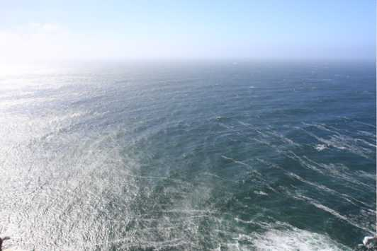
Die Sintflut
Wing-Chi Poon CC 2.5
Die Sintflut im 3. Jahrtausend v. Chr. markiert die Barriere zwischen Vorge-schichte und Geschichte.
Evolution: weltweite Flut = Märchen
Bibel: weltweite Flut = historische Tatsache

Slide 16
2 Bereiche
3. Jahrtausend v. Chr. / Sintflut
Vorgeschichte
Geschichte

Slide 17
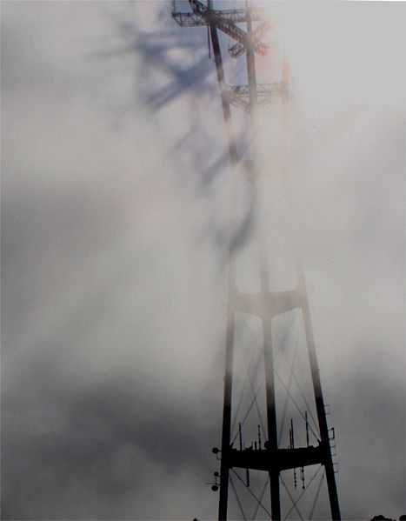
Evolution
Urknall: 13,75 Milliarden J.
Erde: 4,7 Milliarden J.
Leben: 3 Milliarden J.
Mensch: 2,4 Millionen J.:
  Altsteinzeit
  Mittelsteinzeit
  Jungsteinzeit
  Chalkolithikum
3. Jahrtausend v. Chr. / Sintflut
Vorgeschichte
Geschichte
Brocken Inaglory GNU 1.2 or later

Slide 18
Bibel
Mose 1-11:
Biblische Urgeschichte
Schöpfung
Sündenfall
Adam – Noah:
  10 Generationen:
    1656 Jahre
3. Jahrtausend v. Chr. / Sintflut
Vorgeschichte
Geschichte
Sintflut
Turmbau von Babel

Slide 19
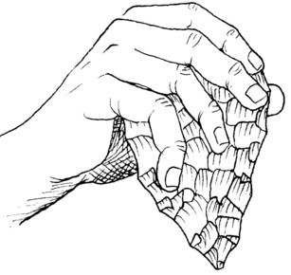
Steinzeit nach der Evolutionslehre
2 ½ Millionen Jahre Steinzeit
FB

Slide 20
Steinzeit nach der Evolutionslehre
2 ½ Millionen Jahre Steinzeit
riesige Probleme:
  viel zu wenig Steinwerkzeuge
  viel zu wenig Gräber
  fehlende Bevölkerungsexplosion
  Kultur auf Sparflamme, dann Explosion
  mitochondriale Eva: vor 6000 Jahren

Slide 21
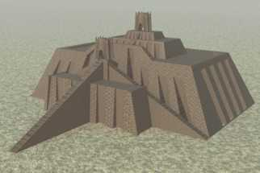
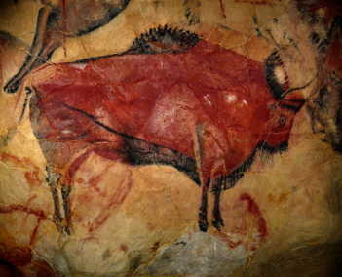
Steinzeit nach der Bibel
ca. 500 Jahre
FB
Die schwierige Zeit nach Sintflut und Turmbau
FB
Höhlenmalerei in Altamira

Slide 22
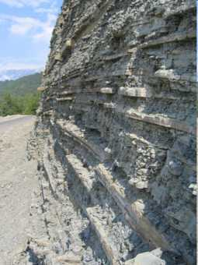
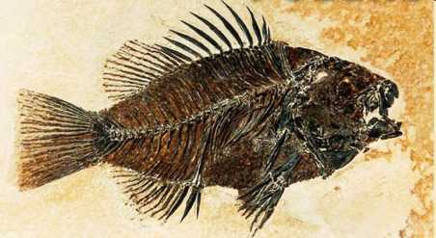
Erdschichten und Fossilien
FB
Tatsache: Weltweit gibt es Erdschichten.
Tatsache: Weltweit gibt es Milliarden von Fossilien in den Erdschichten (Pflanzen, Tiere, Menschen).
Wie soll man ihre Entstehung erklären?
FB

Slide 23
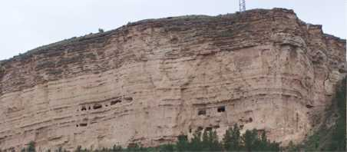
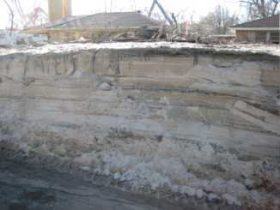
Erdschichten und Fossilien
Torero GNU 1.2 or later
Evolution: Durch Ablagerungen, wie sie auch heute zu beobachten sind: Millimeter um Millimeter, Zentimeter um Zentimeter in Jahrtausenden und Jahrmillionen.
insgesamt: 542 Millionen Jahre
Infrogmation GNU 1.2 or later

Slide 24
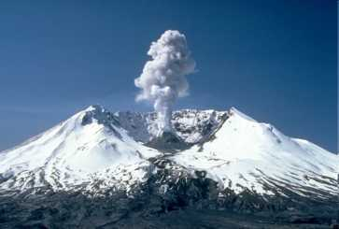
Erdschichten und Fossilien
Bibel: Durch die Sintflut und ihre Folgekatastrophen (1. Mose 6-9; Buch Hiob)
Torero GNU 1.2 or later
FB / USGS
Infrogmation GNU 1.2 or later
Mount St. Helens
New Orleans

Slide 25
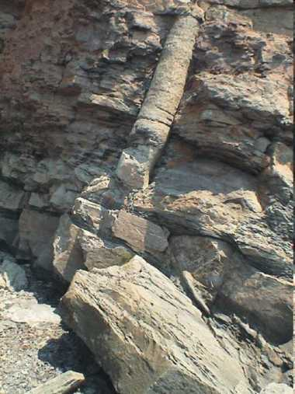
Erdschichten und Fossilien
Ian Juby GNU 1.2
Bäume, die aufrecht (bis 17 m) in den Erdschichten stehen, bezeugen: Diese Erdschichten wurden schnell gebildet, noch bevor das Holz verfaulen konnte.

Slide 26
Erdschichten und Fossilien
Tatsache: Normalerweise entstehen keine Fossilien.
Bei Verschüttung in Schlamm und fliessendem Wasser können Fossilien entstehen.
➔Fossilien sind Zeugen einer Katastrophe!

Slide 27
Datierungsmethoden
¹⁴C-Methode
nur Messungen bis 50‘000 Jahre, höchstens bis 80‘000 Jahre
Keine Bedeutung für Alter mit Millionen von Jahren!
¹⁴C
Quelle: K. Ham (Hrsgb.): The Answers Book, 2006.

Slide 28

¹⁴C-Methode:
Wie funktioniert das?
RL
¹⁴C
Normaler Kohlenstoff: ¹²C
Stickstoff in der Luft:
¹⁴N
kosmische Strahlung: ¹⁴N ➔ ¹⁴C
¹⁴C ist radioaktiv:
  ¹⁴C ➔ ¹⁴N
Zerfall in die Hälfte: in 5730 Jahren
¹⁴N

Slide 29
¹⁴C-Methode:
Wie funktioniert das?
¹⁴C
Pflanzen atmen CO₂.
Pflanzen atmen ¹²CO₂ und ¹⁴CO₂.
Menschen essen ihr Leben lang Pflanzen, die ¹²CO₂ und ¹⁴CO_{2.}
Mit dem Tod endet die Aufnahme.
Die Menge an ¹⁴C wird immer kleiner.
Verhältnis der Anzahl ¹⁴C- und ¹²C-Atome ➔ Altersbestimmung
¹²C

Slide 30
¹⁴C-Methode:
Wie funktioniert das?
¹⁴C
Voraussetzung: Das Verhältnis zwischen ¹²C und ¹⁴C in der Luft war immer gleich.
Problem: Es war nicht immer gleich!
¹²C

Slide 31
¹⁴C-Methode: Verfälschung
¹⁴C
Die kosmische Strahlung hängt ab:
  Sonnenaktivität
  Erdmagnetfeld
  Position der Erde in der Galaxie (magnetische Wolken)
¹²C

Slide 32
¹⁴C-Methode: Verfälschung
¹⁴C
Kohlenstoffgehalt hängt ab von:
  enormer Vulkanismus bei der Sintflut ➔ enorme Mengen an ¹²CO_{2.}
  Sintflut: Zusammenbruch der Flora, danach langsamer Aufbau ➔ völlige Veränderung des Kohlenstoffgehaltes in der Atmosphäre
  Kohle und Erdöl: viel grössere Mengen an Kohlenstoff gebunden vor der Sintflut
¹²C

Slide 33
¹⁴C-Methode: Ungleichgewicht
¹⁴C
  Ungleichgewicht zwischen ¹⁴C, das entsteht, und ¹⁴C, das zerfällt.
  Nach 30‘000 Jahren sollte ein Gleichgewicht bestehen.
  ➔ Die Atmosphäre ist jünger als 30‘000 Jahre!
¹²C

Slide 34
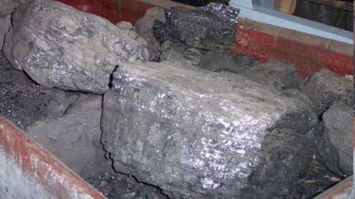
¹⁴C-Methode: Kohle datiert
Wing GNU 1.2 or later
Kohle datiert mit ¹⁴C-Methode:
Aus Känozoikum, Mesozoikum und Paläozoikum
¹⁴C konnte in allen Fällen nachgewiesen werden!
➔ jünger als 80‘000 Jahre!
➔ Dies zerstört die gesamte geologische Zeittafel von Hunderten von Millionen Jahren
Alles gleich alt!

Slide 35
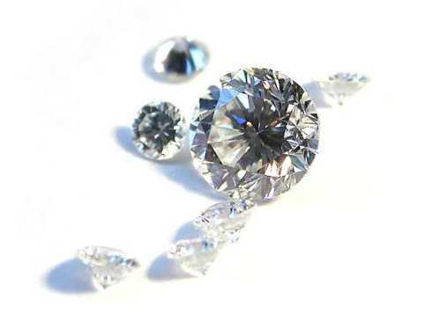
¹⁴C-Methode: Diamanten datiert
Diamanten sollen 1-3 Milliarden Jahre alt sein.
Es sollte kein messbares ¹⁴C mehr darin sein (nach 80‘000 Jahren).
Man konnte ¹⁴C nachweisen!
➔ Jahrtausende alt!
Mario Sarto GNU 1,2 or later

Slide 36
¹⁴C-Methode: Normalisierung 1000 Jahre nach der Flut
¹⁴C
Notes:
http://www.grisda.org/origins/21066.htm

Slide 37
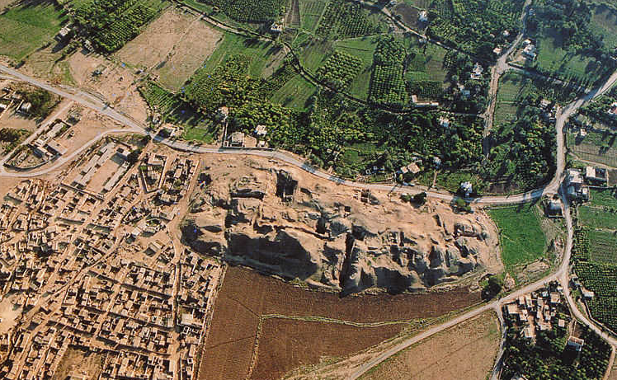
Mauerfall von Jericho: 1560 v. Chr.
FB
Konsequente biblische Chronologie: 1566 v. Chr.
Notes:
http://sci.tech-archive.net/Archive/sci.archaeology/2009-06/msg00166.html

Slide 38
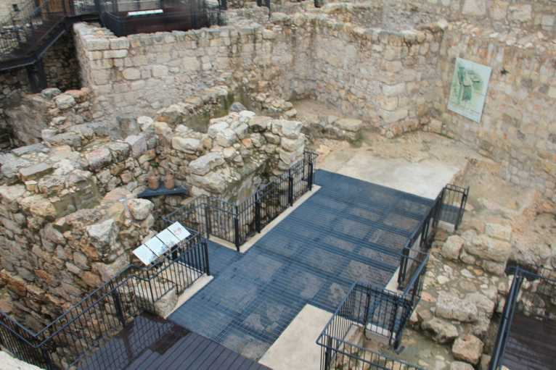
Salomos Wassertor:
1015-975 v. Chr.
RL
Konsequente biblische Chronologie: Salomo (1016-976)
Notes:
Eilat Mazar: Discovering the Salomonic Wall in Jerusalem. Jerusalem 2011, S. 109.

Slide 39
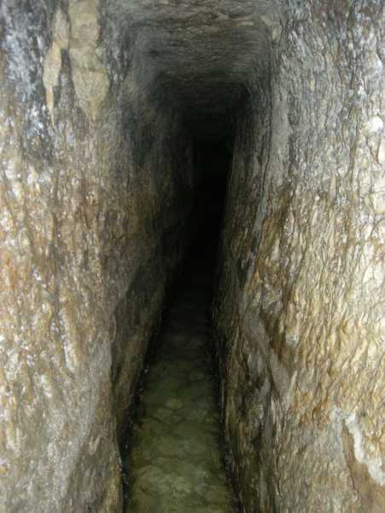
Hiskia-Tunnel: 700 v. Chr.
RL
Konsequente biblische
Chronologie:
Hiskia: 727-698 v. Chr.
Notes:
http://www.factum-magazin.ch/wFactum_de/natur/Archaeologie/Siloah_Tunnel.php

Slide 40
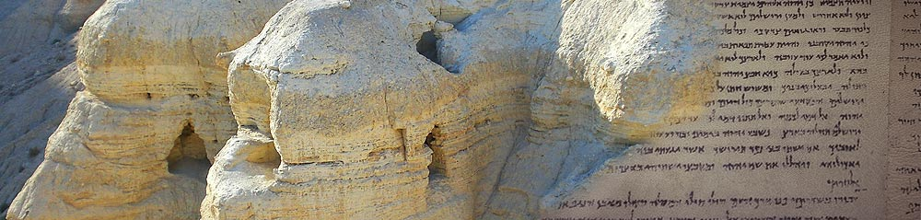
Jesaja-Rolle: 200-100 v. Chr.
RL / ASEBA Grosshöchstetten
Datierung aufgrund der Buchstabenformen
(Paläographie): 125 v. Chr.

Slide 41
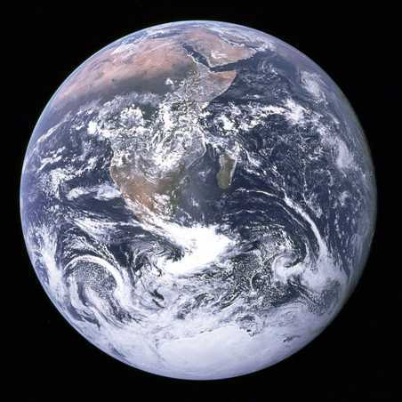
Die Erde: 4,7 Milliarden Jahre?
Evolution: Andere Datierungsmethoden („Langzeituhren“) beweisen: Die Erde und ihre Schichten sind im Lauf von Milliarden und Millionen von Jahren entstanden!
NASA

Slide 42
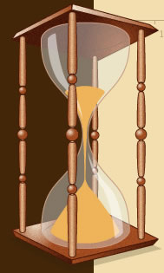
Die Erde: 4,7 Milliarden Jahre?
²³⁸U zerfällt in ²⁰⁶Pb
Damit kann das Alter von magmatischem Gestein gemessen werden.
➔ Milliarden Jahre
Es gibt noch weitere solche Methoden.
FB/US

Slide 43
Die Erde: 4,7 Milliarden Jahre?
Am Anfang kein ²¹⁸Pb?
Geschlossenes System?
Zerfall konstant?
²³⁸U
FB/US
Zerfallskonstante
²⁰⁶Pb

Slide 44
Die Erde: 4,7 Milliarden Jahre?
²³⁸U
Zerfallskonstante
²⁰⁶Pb

Slide 45
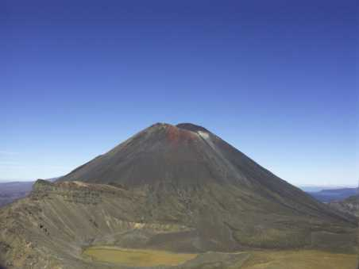
Die Erde: 4,7 Milliarden Jahre?
FB
➔ 270‘000 – 3,9 Milliarden Jahre
Mount Ngauruhoe (Neuseeland)
Quelle: D. DeYoung: Thousands not Billions, 2005, S. 126.

Slide 46
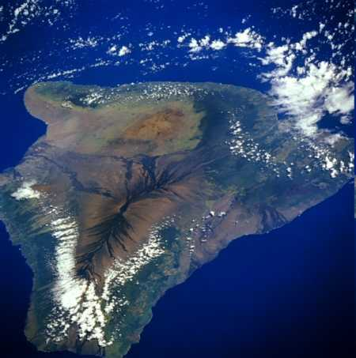
Die Erde: 4,7 Milliarden Jahre?
12 Datierungen: Gestein von Ausbruch um 1800 / 1801 ➔ 160 Millionen – ca. 3 Milliarden Jahre
NASA
Quelle: E. Ostermann: Unsere Erde –
ein junger Planet, 1978, S. 51.
Hualalai auf Hawai

Slide 47
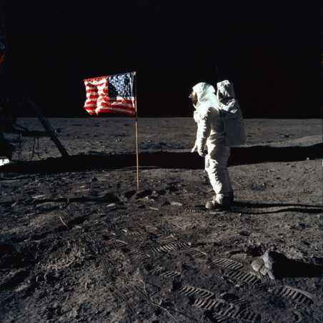
Die Erde: 4,7 Milliarden Jahre?
NASA
Mondgestein von Apollo 11: Mehrere verschiedene Datierungsmethoden ergaben Unterschiede von 6 Milliarden Jahre.
Quelle: R.E. Kofahl and K.L. Segraves, Creation Explanation, 1975, S. 200, 201.

Slide 48
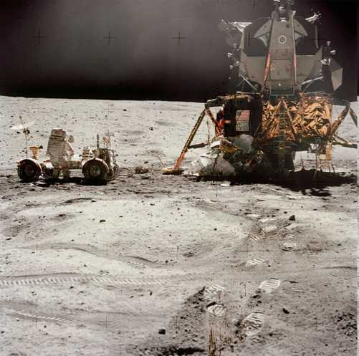
Die Erde: 4,7 Milliarden Jahre?
NASA
Mondgestein von Apollo 16: 18 Milliarden Jahre ➔ = 4,3 Milliarden Jahre vor dem Urknall!
Quelle: R.E. Kofahl and K.L. Segraves, Creation Explanation, 1975, S. 200, 201.

Slide 49
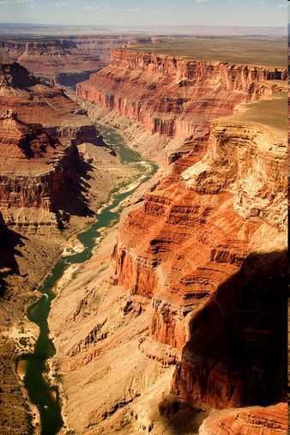
Die Erde: 4,7 Milliarden Jahre?
Tenji GNU 1.2 or later
Gleiches Gestein kann mehrmals datiert mit derselben Methode verschiedene Resultate ergeben.
Verschiedene Methoden können ganz unter-schiedliche Daten ergeben.
Quelle: D. DeYoung: Thousands not Billions,
2005, S. 113ff.

Slide 50
Die Erde: 4,7 Milliarden Jahre?
Tenji GNU 1.2 or later
Grand Canyon:
  Basaltgestein aus „jüngsten Schichten“: 1,34 Milliarden Jahre
  Basaltgestein aus „ältesten Schichten“: 1,07 Milliarden Jahre ➔ jüngstes Gestein 270 Millionen Jahre älter als ältestes Gestein!
Quelle: K. Ham (Hrsgb.): The Answers Book, 2006, S. 119-120.

Slide 51
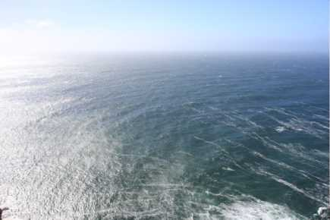
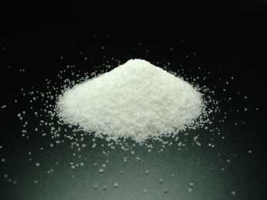
Die Erde: 4,7 Milliarden Jahre?
Wing-Chi Poon CC 2.5
Kochsalz (NaCl) in den Ozeanen:
Gehalt ca. 3,5%
Zufuhrrate aus allen Flüssen / Jahr bekannt.
Höchst mögliches Alter: nur 62 Millionen, anstatt 3 Milliarden!
Christian Thiele GNU 1.2 or later
H. Stutz: Die Millionen fehlen, Berneck 1996, S. 22-23.

Slide 52
Die Erde: 4,7 Milliarden Jahre?
Wing-Chi Poon CC 2.5
Magnesium: 45 Millionen
Uranium: 500‘000
Kalium: 11 Millionen
Gold: 560‘000
Kupfer: 50‘000
Silber: 2,1 Millionen
Quecksilber: 42‘000
Nickel: 18‘000
Zinn: 100‘000
Quelle: E. Ostermann: Unsere Erde –
ein junger Planet, 1978, S. 22.

Slide 53
Fazit
RL
1. Die Beweise für eine alte Erde sind überhaupt nicht beweiskräftig.
2. Die Hinweise auf eine junge Erde werden normalerweise ausgeblendet und ignoriert.
3. Wir sollen die Bibel nicht durch die Brille von atheistischer Forschung auslegen.
4. Wir sollen die Bibel das sagen lassen, was sie sagt, ohne Umdeutungen.
5. Menschliche Forschung soll durch das Wort Gottes beurteilt werden. Eisen wird durch Diamant geschliffen, nicht umgekehrt.

Slide 54
Evolution
Urknall: 13,75 Milliarden J.
Erde: 4,7 Milliarden J.
Leben: 3 Milliarden J.
Mensch: 2,4 Millionen J.:
  Altsteinzeit
  Mittelsteinzeit
  Jungsteinzeit
  Chalkolithikum
3. Jahrtausend v. Chr. / Sintflut
Vorgeschichte
Geschichte
Brocken Inaglory GNU 1.2 or later

Slide 55
Bibel
Mose 1-11:
Biblische Urgeschichte
Schöpfung
Sündenfall
Adam – Noah:
  10 Generationen:
    1656 Jahre
3. Jahrtausend v. Chr. / Sintflut
Vorgeschichte
Geschichte
Sintflut
Turmbau von Babel

Slide 56
Bibel
Mose 1-11:
Biblische Urgeschichte
Schöpfung
Sündenfall
Adam – Noah:
  10 Generationen:
    1656 Jahre
3. Jahrtausend v. Chr. / Sintflut
Vorgeschichte
Geschichte
Geschichte
Sintflut
Turmbau von Babel

Slide 57
Evolution
NASA
4,7 Milliarden Jahre

Slide 58
Bibel
1Mo 1,1:
~yhi_l{a/ ar"äB' tyviÞarEB.
`#r<a'(h' taeîw> ~yIm:ßV'h; taeî

Slide 59
Quellen und Bildlizenzen
Informationen bezüglich der CC Lizenzen:
http://en.wikipedia.org/wiki/Creative_Commons

Slide 60
GNU = GNU 1.2 or later
Genaue Information zur Lizenz GNU FDL:
http://en.wikipedia.org/wiki/Wikipedia:Text of_the_GNU_Free_Documentation_License

Slide 61
FB = Freies Bild (public domain)
Bibelzitate:
Elberfelder 1905 (leicht überarbeitet von RL)

